Slide 1
神经网络的变体

Slide 2
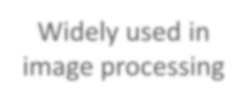


卷积神经网络(CNN)
神经网络的变体
广泛用于
图像处理
循环神经网络(RNN)

Slide 3
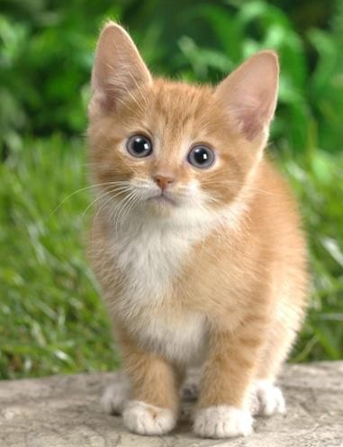





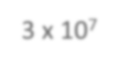





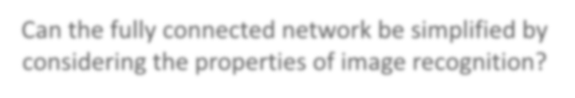


为什么CNN 用于图像识别?
当处理图像时，全连接网络的第一层将会非常大……
……
Softmax
100
3 x 10⁷
……
……
……
100
100 x 100 x 3
1000
可以通过考虑图像识别的性质来简化全连接网络吗?
Notes:
CNN的参数比全连接神经网络少得多，为什么CNN只用较少的参数就可以用于处理图像呢？这是因为图像具有以下三点特征

Slide 4

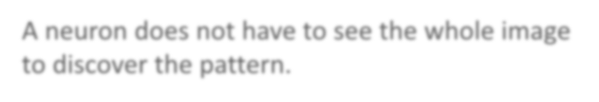

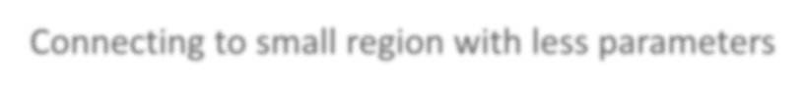

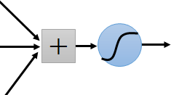
为什么CNN 用于图像识别?
一些模式比整张图片小得多
一个神经元不需要看到整个图像去发现模式
通过较少的参数连接到小区域
识别出鸟嘴即可识别出鸟
“beak” detector

Slide 5


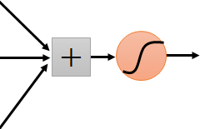


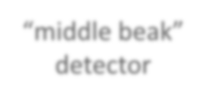
为什么CNN 用于图像识别?
同样的模式可能出现在图像的不同区域
“upper-left beak” detector
做几乎相同的事情
他们可以使用相同的一组参数(share 参数)
“middle beak” detector

Slide 6

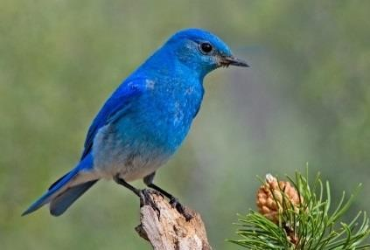
为什么CNN 用于图像识别?
对图像进行二次采样不会改变图像中的物体
二次采样
我们可以对图像进行二次采样以使图像变小
更少的参数来处理图像

Slide 7


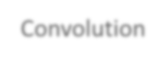

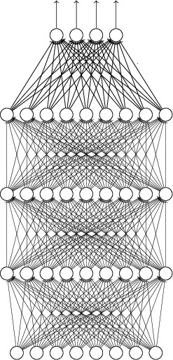
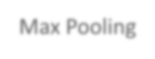

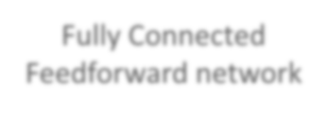


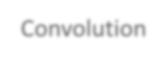

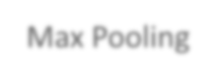

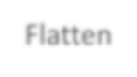


The whole CNN
cat dog ……
Convolution
Max Pooling
可以重复多次
Fully Connected Feedforward network
Convolution
Max Pooling
Flatten
Notes:
整个的架构，Flatten:展开，拉直

Slide 8





The whole CNN
属性 1
一些模式比整张图片小得多
Convolution
属性 2
Max Pooling
The同样的模式可能出现在图像的不同区域
可以重复多次
属性 3
Convolution
对图像的二次采样不会改变图像中的物体
Max Pooling
Flatten

Slide 9



The whole CNN
cat dog ……
Convolution
Max Pooling
可以重复多次
Fully Connected Feedforward network
Convolution
Max Pooling
Flatten

Slide 10
CNN – 卷积
这些都是要学习的参数
1 | -1 | -1
-1 | 1 | -1
-1 | -1 | 1
1 | 0 | 0 | 0 | 0 | 1
0 | 1 | 0 | 0 | 1 | 0
0 | 0 | 1 | 1 | 0 | 0
1 | 0 | 0 | 0 | 1 | 0
0 | 1 | 0 | 0 | 1 | 0
0 | 0 | 1 | 0 | 1 | 0
Filter 1 矩阵
Filter 2 矩阵
-1 | 1 | -1
-1 | 1 | -1
-1 | 1 | -1
……
6 x 6 image
每个 filter 探测一个小的模式(3 x 3).
Property 1
Notes:
Fliter:给定宽度和高度的滤波器
不同滤波器提取一个 patch 的不同特性。例如，一个滤波器寻找特定颜色，另一个寻找特定物体的特定形状。卷积层滤波器的数量被称为滤波器深度。

Slide 11


CNN – 卷积
1 | -1 | -1
-1 | 1 | -1
-1 | -1 | 1
Filter 1
步长=1
1 | 0 | 0 | 0 | 0 | 1
0 | 1 | 0 | 0 | 1 | 0
0 | 0 | 1 | 1 | 0 | 0
1 | 0 | 0 | 0 | 1 | 0
0 | 1 | 0 | 0 | 1 | 0
0 | 0 | 1 | 0 | 1 | 0
3
-1
3
-1
6 x 6 image

Slide 12
CNN – Convolution
1 | -1 | -1
-1 | 1 | -1
-1 | -1 | 1
Filter 1
If 步长=2
1 | 0 | 0 | 0 | 0 | 1
0 | 1 | 0 | 0 | 1 | 0
0 | 0 | 1 | 1 | 0 | 0
1 | 0 | 0 | 0 | 1 | 0
0 | 1 | 0 | 0 | 1 | 0
0 | 0 | 1 | 0 | 1 | 0
3
-3
3
-3
We set stride=1 below
6 x 6 image

Slide 13








CNN – Convolution
1 | -1 | -1
-1 | 1 | -1
-1 | -1 | 1
Filter 1
步长=1
1 | 0 | 0 | 0 | 0 | 1
0 | 1 | 0 | 0 | 1 | 0
0 | 0 | 1 | 1 | 0 | 0
1 | 0 | 0 | 0 | 1 | 0
0 | 1 | 0 | 0 | 1 | 0
0 | 0 | 1 | 0 | 1 | 0
3
-1
-3
-1
3 | -1 | -3 | -1
-3 | 1 | 0 | -3
-3 | -3 | 0 | 1
3 | -2 | -2 | -1
-3
-1
0
-3
-3
-3
0
1
6 x 6 image
3
-2
-2
-1
Property 2

Slide 14








CNN – Convolution
-1 | 1 | -1
-1 | 1 | -1
-1 | 1 | -1
Filter 2
步长=1
对于每一个 filter 做同样的事
1 | 0 | 0 | 0 | 0 | 1
0 | 1 | 0 | 0 | 1 | 0
0 | 0 | 1 | 1 | 0 | 0
1 | 0 | 0 | 0 | 1 | 0
0 | 1 | 0 | 0 | 1 | 0
0 | 0 | 1 | 0 | 1 | 0
3 -1 | -1 -1 | -3 -1 | -1 -
-3 | 1 | 0 | -3
-1
-1
-1
-1
1
-1
1
-
1 -1 -2
-3 0
1
Feature Map
-1 -2
-3
1
-1
1
-1
1
6 x 6 image
3
0 -4
4 x 4 image
-1
-1
-3
-1
3

Slide 15
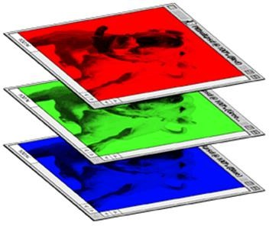
CNN – 彩色图像
1
-1
-1
-1
-1
1
1
-1
-1
1
-1
-1
-1 1 -1
1 -1 -1
-1
1
-1
-1
-1
1
1
-1
-1
-1
1
-1
-1 1 -1
Filter 2
-1 1 -1 Filter 1
-1
-1
1
-1
-1
1
1
-1
-1
-1
-1
1
-1 1 -1
-1 -1 1
彩色图像
 |  | 1 | 0 | 0 | 0 | 0 | 1
 |  | 0 | 1 | 0 | 0 | 1 | 0
 |  | 0 | 0 | 1 | 1 | 0 | 0
 |  | 1 | 0 | 0 | 0 | 1 | 0
 |  | 0 | 1 | 0 | 0 | 1 | 0
 |  | 0 | 0 | 1 | 0 | 1 | 0
1
0
0
0
0
1
1
0
0
0
0
1
0
1
0
0
1
0
0
1
0
0
1
0
0
0
1
1
0
0
0
0
1
1
0
0
1
0
0
0
1
0
1
0
0
0
1
0
0
1
0
0
1
0
0
1
0
0
1
0
0
0
1
0
1
0
0
0
1
0
1
0

Slide 16



The whole CNN
cat dog ……
Convolution
Max Pooling
Can repeat
many times
Fully Connected Feedforward network
Convolution
Max Pooling
Flatten

Slide 17
















CNN – Max Pooling
1 | -1 | -1
-1 | 1 | -1
-1 | -1 | 1
-1 | 1 | -1
-1 | 1 | -1
-1 | 1 | -1
Filter 1
Filter 2
3 | -1 |  | -3 | -1
-3 | 1 |  | 0 | -3
-3 | -3 |  | 0 | 1
3 | -2 |  | -2 | -1
-1 | -1 |  | -1 | -1
-1 | -1 |  | -2 | 1
-1 | -1 |  | -2 | 1
-1 | 0 |  | -4 | 3

Slide 18






CNN – Max Pooling
New image but smaller
3 0
-1 1
3 ₀ 1 ₃
2 x 2 image
1 | 0 | 0 | 0 | 0 | 1
0 | 1 | 0 | 0 | 1 | 0
0 | 0 | 1 | 1 | 0 | 0
1 | 0 | 0 | 0 | 1 | 0
0 | 1 | 0 | 0 | 1 | 0
0 | 0 | 1 | 0 | 1 | 0
Conv
Max Pooling
6 x 6 image

Slide 19








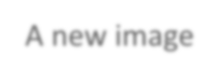


The whole CNN
0 ₁
3 ₀ 1 ₃
3
-1
Convolution
Max Pooling
重复多次
新的图像
Convolution
比原始图像更小
Max Pooling

Slide 20
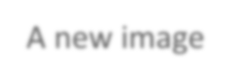


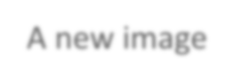

The whole CNN
cat dog ……
Convolution
Max Pooling
A new image
Fully Connected Feedforward network
Convolution
Max Pooling
A new image
Flatten

Slide 21


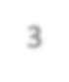
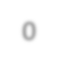
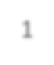



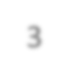
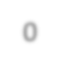


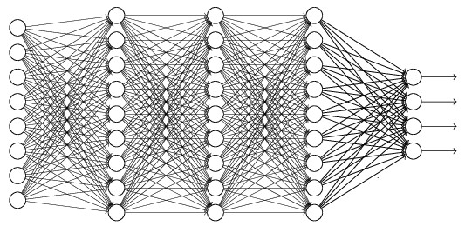
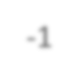
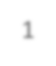
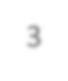





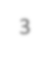
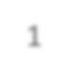
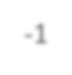

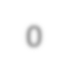

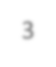

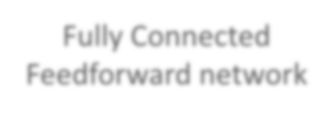
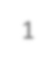


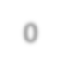

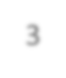
Flatten
3
0
1
3
-1
0
1
3
3 ₀ 1 ₃
-1
Flatten
1
Fully Connected Feedforward network
0
3

Slide 22
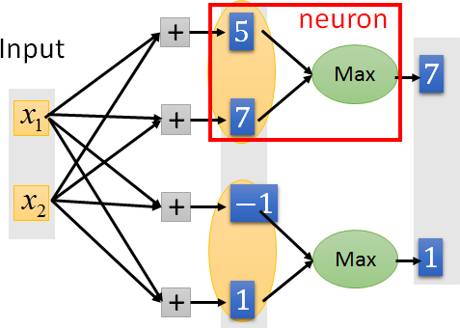
The whole CNN
Convolution
Max Pooling
Can repeat
many times
Convolution
Max Pooling

Slide 23


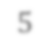




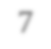

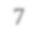
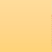




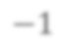





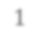

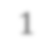


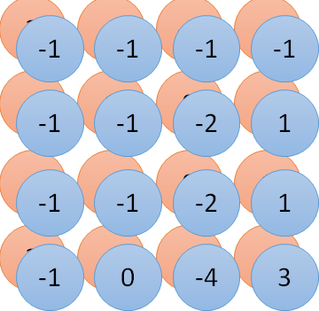
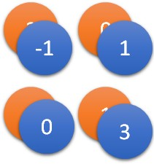
+ 5
Input
Max
7
x₁
+
7
x₂
+
−1
Max 1
+
1
1 | 0 | 0 | 0 | 0 | 1
0 | 1 | 0 | 0 | 1 | 0
0 | 0 | 1 | 1 | 0 | 0
1 | 0 | 0 | 0 | 1 | 0
0 | 1 | 0 | 0 | 1 | 0
0 | 0 | 1 | 0 | 1 | 0
1 | -1 | -1
-1 | 1 | -1
-1 | -1 | 1
-1 | 1 | -1
-1 | 1 | -1
-1 | 1 | -1
convolution
Max pooling
image
(忽略了卷积后的非线性激活函数)

Slide 24

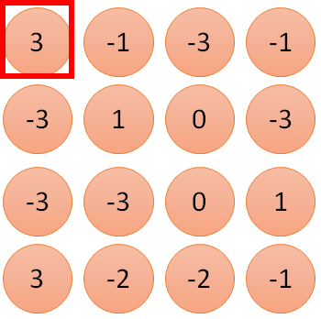




1
-1
-1
1: 1
Filter 1
-1
1
-1
2: 0
-1
-1
1
3: 0
1 | 0 | 0 | 0 | 0
0 | 1 | 0 | 0 | 1
0 | 0 | 1 | 1 | 0
1 | 0 | 0 | 0
 |  |  |  | 1 |  | 0
0 | 1 | 0 | 0 | 1 |  | 0
0 | 0 | 1 | 0 | 1 |  | 0
4: 0
3
1
0
0
…
7: 0
8: 1
9: 0
10: ₀
…
13: 0
6 x 6 image
14: 0
更少的参数!
15: 1
Only connect to 9 input, not fully connected
16: 1
…

Slide 25





1: 1
2: 0
3: 0
1
-1
-1
Filter 1
-1
1
-1
-1
-1
1
1 | 0 | 0 | 0 | 0
0 | 1 | 0 | 0 | 1
0 | 0 | 1 | 1 | 0
1 | 0 | 0 | 0
0 | 1 | 0 | 0 | 1 |  | 0
0 | 0 | 1 | 0 | 1 |  | 0
3
4: 0
3
1
0
0
…
7: 0
8: 1
-1
9: 0
-1
10: ₀
…
13: 0
6 x 6 image
14: 0
更少的参数!
!
15: 1
共享权值
16: 1
Shared weights
…

Slide 26
+
Max
−1
Max
5
Input
7
x₁
+
7
x₂
+
1
+
1
1 | 0 | 0 | 0 | 0 | 1
0 | 1 | 0 | 0 | 1 | 0
0 | 0 | 1 | 1 | 0 | 0
1 | 0 | 0 | 0 | 1 | 0
0 | 1 | 0 | 0 | 1 | 0
0 | 0 | 1 | 0 | 1 | 0
1 | -1 | -1
-1 | 1 | -1
-1 | -1 | 1
-1 | 1 | -1
-1 | 1 | -1
-1 | 1 | -1
convolution
Max pooling
image

Slide 27





































+ 5
Input
Max
7
x₁
+
7
x₁
+
−1
Max
1
+
1
3
-1
-3
-1
3
0
-3
1
0
-3
-3
-3
0
1
3
1
3
-2
-2
-1

Slide 28



神经网络的变体
卷积神经网络 (CNN)
循环神经网络 (RNN)
具有记忆的神经网络

Slide 29

示例应用程序
插槽填充
I would like to arrive Suzhou on December 4th
订票系统
目的地:
到达时间:
Suzhou
December 4th
槽位
Notes:
比如在一个订票系统上，我们的输入 “Arrive Taipei on November 2nd” 这样一个序列，我们设置几个槽位（Slot），希望算法能够将关键词'Taipei'放入目的地（Destination）槽位， 将November和2nd放入到达时间（Time of Arrival）槽位，将Arrive和on放入其他（Other）槽位，实现对输入序列的一个归类，以便后续提取相应信息

Slide 30





示例应用程序
y₁
y₂
通过前馈神经网络解决插槽填充问题?
输入: a word
(每个单词都被表示成一个向量)
Suzhou
x₁
x₂
Notes:
我们首先要对输入序列向量化，将每一个输入的单词用向量表示，可以使用 One-of-N Encoding 或者是 Word hashing 等编码方法，输出预测槽位的概率分布

Slide 31
1-of-N encoding
如何将每个单词表示成一个词向量?
1-of-N Encoding
词典 = {apple, bag, cat, dog, elephant}
向量是词典大小
每个维度对应于词典中的一个单词
这个词的维数是1，其他的是0
apple = [ 1 0 0 0 0]
bag | = [ 0 | 1 | 0 | 0 | 0]
cat | = [ 0 | 0 | 1 | 0 | 0]
dog | = [ 0 | 0 | 0 | 1 | 0]
elephant | = [ 0 | 0 | 0 | 0 | 1]

Slide 32













Beyond 1-of-N encoding
Dimension for “Other” Word hashing
apple
bag
cat dog
elephant
0
0
0
0
0
a-a-a
a-a-b
0
0
1
1
1
…
…
a-p-p
…
…
26 X 26 X 26
p-l-e
…
…
…
p-p-l
“other”
1
…
…
w = “apple”
w = “Gandalf”
w = “Sauron”
187
Notes:
但是上述方法有个问题，有时候有的词汇不在词典中，这时候用other 或者 开头字母来表示他们，这就是Byund 1-of-N encoding

Slide 33


示例应用程序
time of departure
y₂
dest
y₁
通过前馈神经网络解决插槽填充问题?
输入: a word
(每个单词都被表示成一个向量)
输出:
输入单词属于插槽的概率分布
Suzhou
x₁
x₂

Slide 34










示例应用程序
time of departure
y₂
dest
y₁
Suzhou on December
_{4th}
arrive
other
dest
other
time
time
Problem?
leave Suzhou on
December
_{4th}
place of departure
神经网络需“记忆”!
Suzhou
x₁
x₂
Notes:
但是这样做的话，有个问题就出现了。如果现在又有一个输入是 “Leave Taipei on November 2nd”，这里Taipei是作为一个出发地（Place of Departure），所以我们应当是把Taipei放入Departure槽位而不是Destination 槽位，可是对于前馈网络来说，对于同一个输入，输出的概率分布应该也是一样的，不可能出现既是Destination的概率最高又是Departure的概率最高。
看过台北之前看过arrive就是前面的一个单词，这样就具有了记忆
所以我们就希望能够让神经网络拥有“记忆”的能力，能够根据之前的信息（在这个例子中是Arrive或Leave）从而得到不同的输出。将两段序列中的Taipei分别归入Destionation槽位和Departure槽位。

Slide 35








循环神经网络 (RNN)
y₁ y₂
隐藏层的输出存储在记忆单元中
store
a₁ a₂
记忆单元中的值可以被视为另一个输入
x₁
x₂
Notes:
RNN中考虑了输入序列顺序，序列顺序的改变会影响输出的结果
隐藏层不仅会考虑x1和x2还会考虑存储在记忆单元中的值

Slide 36












RNN
同样的网络多次使用
Probability of
“arrive” in each slot
Probability of “Suzhou” in each slot
Probability of “on” in each slot
_{y}1
_{y}2
_{y}3
_{a}1
store
store
_{a}2
_{a}3
_{a}1
_{a}2
_{x}1
_{x}2
_{x}3
arrive
Suzhou
on December
_{4th}
Notes:
这三个使用的是同一个网络

Slide 37













RNN
Different
Prob of “leave” in each slot
Prob of “Suzhou” in each slot
Prob of “arrive” in each slot
Prob of “Suzhou” in each slot
_{y}1
_{y}2
……
_{y}1
_{y}2
……
_{a}1
store
_{a}2
_{a}1
store
_{a}2
_{a}1
……
_{a}1
……
_{x}1
_{x}2
……
_{x}1
_{x}2
……
leave
Suzhou
arrive
Suzhou
存在“记忆” 里的值是不同的

Slide 38





























当然，它可以是深层网络 …
_{y}t _{y}t+1 _{y}t+2
……
……
……
……
……
……
……
……
……
_{x}t
_{x}t+1
_{x}t+2
Notes:
经过很多层的隐藏层才计算得到输出，每个隐藏层都被记录下来了，

Slide 39


























双向 RNN
_{x}t
_{x}t+1
_{x}t+2
……
……
_{y}t
_{y}t+1
_{y}t+2
……
……
_{x}t
_{x}t+1
_{x}t+2
Notes:
常见的变体，Elman Network(将隐层的输出（即记忆单元中的值）作为下一次的输入),Jordan Network(将上一时间点的输出值作为输入)
相当于看了整个句子而不是句子的一半

Slide 40




Long Short-term Memory (LSTM)
Other part of the network
特殊神经元机构: 4 inputs,
1 output
输出门：决定下一个隐藏状态的值
Output Gate
Memory Cell
Forget
Gate
遗忘门：决定那些信息可以被遗忘
输入门：输入1：决定哪些信息要被更新
LSTM
Input Gate
输入门：输入2：创建新的候选向量
Notes:
Forget gate确定什么时候让记忆里的值丢失

Slide 41



𝑎 = ℎ 𝑐′
𝑓 𝑧_{𝑜}
𝑧_{𝑜}
multiply
激活函数通常选用sigmoid function
输出介于 0 到 1 之间
表示了门的打开和关闭
𝑓 𝑧_{𝑜}
ℎ 𝑐′
𝑐 𝑓 𝑧_{𝑓}
𝑐′
𝑧_{𝑓}
𝑐
c𝑓(z_{f})
𝑐′ = 𝑔 𝑧 𝑓 𝑧_{i}
+ 𝑐𝑓 𝑧_{𝑓}
𝑓 𝑧_{i}
𝑧
𝑔(𝑧)𝑓(𝑧_{i})
𝑖
𝑔(z)
𝑧
Notes:
0表示关闭，1表示,forget gate看是否清空c中的值

Slide 42





















LSTM
_{c}t-1
……
vector
_{z}f
_{z}i
z
_{z}o
4 vectors
_{x}t

Slide 43
















LSTM
_{y}t
_{z}o
_{c}t-1
×
＋
×
_{z}f
×
_{z}i
_{z}f
_{z}i
z
_{z}o
_{x}t
z

Slide 44

























LSTM
_{y}t
_{y}t+1
_{c}t-1
_{c}t
_{c}t+1
×
＋
×
×
＋
×
×
×
_{z}f
_{z}i
z
_{z}o
_{z}f
_{z}i
z
_{z}o
_{c}t-1
_{h}t-1
_{x}t
_{c}t
_{h}t
_{x}t+1

Slide 45


Multiple-layer LSTM
https://img.komicolle.org/2015-09-20/src/14426967627131.gif
Notes:
如果你不能理解这一点，不用担心，各种深度学习框架已经帮你完成了

Slide 46










Learning Target
dest
0 … ₁ …
other
other
… ₁ …
0 … 1 …
0 0
0
0
_{y}1
_{y}2
_{y}3
_{a}1
copy
copy
_{a}2
_{a}3
_{a}1
_{a}2
_{W}i
_{x}1
_{x}2
_{x}3
arrive
Suzhou
on December
_{4th}
Training Sentences:
other
dest
other
time
time

Slide 47













Learning
y
y
1
2
Backpropagation through time (BPTT)
copy
a₁
a₂
𝑤
𝑤 ← 𝑤 − 𝜂𝜕𝐿 ∕ 𝜕𝑤
x₁
x₂
RNN的学习在实践中是非常困难的

Slide 48




不幸的是 ……
基于RNN的网络并不总是容易学习
在NLP上的真实实验结果
Total Loss
sometimes
Lucky
Epoch

Slide 49













误差表面粗糙
损失函数的表面要么非常平坦，要么非常陡峭.
Clipping
Total Loss
Cos
t
w₂
w₁
[Razvan Pascanu, ICML’13]

Slide 50













Why?
_{𝑦}1000 ₌ ₁
𝑦¹⁰⁰⁰ ≈ 20000
𝑤 = 1
𝑤 = 1.01
Large
𝜕𝐿 𝜕𝑤
Small
Learning rate?
_{𝑦}1000 _{≈ 0}
_{𝑦}1000 _{≈ 0}
𝑤 = 0.99
𝑤 = 0.01
small
𝜕𝐿 𝜕𝑤
Large Learning rate?
_{=w}999 _{y}1000
1
_{y}1
1
_{y}2
1
_{y}3
1
Toy Example
……
w
w
w
1
1
1
1
1
0
0
0

Slide 51
有用的技巧
Long Short-term Memory (LSTM)
可以解决梯度消失 (不能解决梯度爆炸)
Memory and input are
added
除非 forget gate 被关闭，否则影响不会消失
不会发生梯度消失
(如果forget gate是开启的)
add
Notes:
RNN中每个memory中的值都会被洗掉，而lstm不会

Slide 52













更多的应用……
Probability of
“arrive” in each slot
Probability of “Suzhou” in each slot
Probability of “on” in each slot
_{y}1
_{y}2
_{y}3
输入和输出都是相同长度的序列
_{a}1
_{a}3
_{a}1
_{a}2
RNN 可以做更多的事情!
_{x}1
_{x}2
_{x}3
arrive
Suzhou
on December
_{4th}

Slide 53







Many to one
输入是一个向量序列，但输出只是一个向量
超好类 好类
普类
负类
超负类
情感分析
看了这部电影觉 得很高兴 …….
这部电影太糟了
…….
这部电影很 棒 …….
Positive (正类)
Negative (负类)
Positive (正类)
……
我
觉
得
……
太
了
糟

Slide 54







Many to Many (输出较短)
输入和输出都是序列, 但输出比较短
E.g. 语音识别
Output: “好棒” (character sequence)
Problem?
Trimming
Why can’t it be
“好棒棒”
好
好
好
棒
棒
棒
棒
棒
(vector sequence)
Input:

Slide 55















Many to Many (No Limitation)
输入和输出都是不同长度的序列 → Sequence to sequence learning
E.g. 机器翻译 (machine learning→机器学习)
机
器
学
习 惯 性
……
……
machine
learning
不知何时停止

Slide 56






Many to Many (没有限制)
输入和输出都是不同长度的序列 → Sequence to sequence learning
E.g. 机器翻译 (machine learning→机器学习)
机
器
学
习
===
machine
learning
添加一个标志“===“ (断)

Slide 57










One to Many
输入图像，但输出一系列单词
整个图像的向量
a woman is
===
……
CNN
输入图像
标题生成

Slide 58









应用:
视频字幕生成
一个女孩子正在奔跑
视频
一群人被一棵树撞到
一群人走在森林里

Slide 59
结束语
卷积神经网络 (CNN)
循环神经网络 (RNN)

Slide 60
下一个浪潮

Slide 61
大纲
监督学习
超深网络
注意力模型
强化学习
新型神经网络结构
无监督学习
图像: 认识到世界是什么样
文本: 理解单词的含义
视频: 在无监督的情况下学习人类的语言

Slide 62

摩天大楼
https://zh.wikipedia.org/wiki/%E9%9B%99%E5%B3%B0%E5%A1%94#/me
dia/File:BurjDubaiHeight.svg
Notes:
神经网络深度就像摩天大楼一样，越来越深

Slide 63












超深网络
22 layers
http://cs231n.stanford.e du/slides/winter1516_le cture8.pdf
19 layers
8 layers
6.7%
7.3%
16.4%
AlexNet (2012)
VGG (2014)
GoogleNet (2014)
Notes:
ImageNet竞赛冠军

Slide 64






超深网络
101 layers
152 layers
3.57%
7.3%
6.7%
16.4%
AlexNet
(2012)
VGG
(2014)
GoogleNet (2014)
Residual Net (2015)
Taipei 101
Notes:
残差网络152层

Slide 65

超深网络
担心过拟合?
152 layers
先担心怎么训练
这种超深网络具有特殊的结构
3.57%
7.3%
6.7%
16.4%
AlexNet
(2012)
VGG
(2014)
GoogleNet (2014)
Residual Net
(2015)

Slide 66


超深网络
超深网络是许多具有不同深度的网络的集成
6 layers
4 layers
2 layers
Ensemble

Slide 67
















超深网络
分形网络结构
Resnet in Resnet
Good Initialization?

Slide 68







Ultra Deep Network
残差网络
高速公路网络
copy
Gate controller
copy
Notes:
解决在超深层的网络在训练优化中遇到的问题，梯度下降的收敛问题
其实深度残差网络和Highway网络这两种网络结构都能够让一部分的数据可以跳过某些变换层，而直接到后面的层中去，只不过Highway网络需要一个权值来控制每次直接通过的数据量，而深度残差网络就直接让一部分数据通到了后面。从大量的实验中，我感觉这两种网络只有在很深的场景中才能发挥出“威力”，如果本身网络层数较浅，勉强使用这两种结构是很难得到好的结果的

Slide 69
大纲
监督学习
超深网络
新型神经网络结构
注意力模型
强化学习
无监督学习
图像: 认识到世界是什么样
文本: 理解单词的含义
视频: 在无监督的情况下学习人类的语言

Slide 70


基于注意力的模型
你在这次讲座中学到的知识
今天的午餐
什么是深度学习?
十年前的暑假生活
组织
回答
http://henrylo1605.blogspot.tw/2015/05/blog-post_56.html
Notes:
这就是人脑的注意力模型，说到底是一种资源分配模型，在某个特定时刻，你的注意力总是集中在画面中的某个焦点部分，而对其它部分视而不见
machine也可以有一个巨大的脑容量

Slide 71











基于注意力的模型
Input
DNN/RNN
output
Reading Head Controller
Reading Head
……
……
机器的记忆

Slide 72





阅读理解
Query
DNN/RNN
answer
Reading Head
Controller
语义
分析
……
……
每个句子变成一个向量

Slide 73

看图回答
source: http://visualqa.org/

Slide 74











看图回答
Query
DNN/RNN
answer
Reading Head
Controller
CNN
每一个小块都用一个向量表示
Notes:
给machine看一张图，通过CNN可以把图的每一小块都用一个vector来表示

Slide 75

看图回答
Huijuan Xu, Kate Saenko. Ask, Attend and Answer: Exploring Question-Guided Spatial Attention for Visual Question Answering. arXiv Pre-Print, 2015
Notes:
该研究中将Attention模型的权值可视化，显示在原图中，即图中白色的区域，讲red square和cat对应起来

Slide 76

语音回答
托福听力理解考试
Example:
Audio Story:
(The original story is 5 min long.)
Question: “ What is a possible origin of Venus’ clouds? ” Choices:
gases released as a result of volcanic activity
chemical reactions caused by high surface temperatures
bursts of radio energy from the plane's surface
strong winds that blow dust into the atmosphere

Slide 77
大纲
监督学习
超深网络
注意力模型
新型神经网络结构
强化学习
无监督学习
图像: 认识到世界是什么样
文本: 理解单词的含义
视频: 在无监督的情况下学习人类的语言

Slide 78



强化学习的情景
观察
动作
Agent
Don’t do that
惩罚
环境
Notes:
在每个时间步长 tt, 智能体从环境中接收到一些观察数据 otot，并选择一个动作 atat，将其传送回环境。最后，智能体会从环境中获得一个奖励(reward) rtrt。由此，智能体接收一系列的观察数据，并选择一系列的后续动作，并一直持续。RL 智能体的行为受到策略（policy） 约束。简而言之，所谓的策略，就是一组（对环境的）观察和动作的映射。强化学习的目标就是制定一个好的策略。
Agent不是静止的、被动的等待，而是主动的对环境做出试探； （2）环境对试探动作反馈的信息是评价性的（好或坏，奖励还是非奖励）； （3）Agent在行动-评价的环境（迭代）中获得知识，改进行动方案以适应环境，达到预期目的

Slide 79




强化学习的情景
智能体(Agent) 学会采取行动最大化预期回报
观察
Agent
Thank you.
奖励
环境

Slide 80








监督学习 v.s. 强化学习
监督学习
“Hello”
Say “Hi”
跟老师学习
“Bye bye”
Say “Good bye”
强化学习
……
…….
…….
Bad
Hello ☺
……
从批评中学习
Agent
Agent

Slide 81















强化学习的情景
智能体(Agent) 学会采取行动最大化预期回报
观察
动作
Reward
下一次移动
If win, reward = 1 If loss, reward = -1
Otherwise, reward = 0
环境

Slide 82

监督学习 v.s. 强化学习
监督学习:
Next move: “5-5”
Next move: “3-3”
强化学习：
First move …… many moves ……
Win!
Alpha Go 是监督学习+ 强化学习

Slide 83

强化学习的难题
为了获得更长期的回报，最好是牺牲眼前的回报
E.g. Playing Go
智能体的操作会影响它接收到的后续数据
E.g. Exploration

Slide 84










深度强化学习
……
DNN
观察
动作
函数
输入
…
函数
输出
用于挑选最佳函数
奖惩
环境

Slide 85



应用: 交互式检索
交互式检索是非常有帮助的
[Wu & Lee, INTERSPEECH 16]
“Deep Learning”
user
“Deep Learning” related to Machine Learning? “Deep Learning” related to Education?

Slide 86

深度强化学习
不同的网络深度
Some depth is needed.
Better retrieval performance, Less user labor
The task cannot be addressed by linear model.
More Interaction

Slide 87
更多的应用
Alpha Go, 玩电子游戏, 对话
直升机飞行https://www.youtube.com/watch?v=0JL04JJjocc
Driving
https://www.youtube.com/watch?v=0xo1Ldx3L 5Q
Google Cuts Its Giant Electricity Bill With DeepMind-Powered AI
http://www.bloomberg.com/news/articles/2016-07- 19/google-cuts-its-giant-electricity-bill-with-deepmind- powered-ai

Slide 88
大纲
Supervised Learning
Ultra Deep Network
Attention Model
Reinforcement Learning
New network structure
Unsupervised Learning
图像: 认识到世界是什么样
Text: Understanding the Meaning of Words
Audio: Learning human language without supervision

Slide 89


机器知道世界是什么样子吗?
Ref: https://openai.com/blog/generative-models/
画出世界!

Slide 90


Deep Style
给定一张照片，让它的风格像名画一样
https://dreamscopeapp.com/

Slide 91

Deep Style
给你一张照片，让它的风格像名画一样
https://dreamscopeapp.com/

Slide 92















Deep Style
CNN
CNN
content
style
CNN
?

Slide 93



通过RNN生成图片
color of 2nd pixel
color of 3rd pixel
color of 4th pixel
color of 1st pixel
color of 2nd pixel
color of 3rd pixel

Slide 94






通过RNN生成图片
像素递归神经网络
https://arxiv.org/abs/1601.06759
真实世界

Slide 95






生成图片
训练解码器生成图像是无监督的
?
code
训练数据是大量的图片
Neural Network

Slide 96




Auto-encoder
NN
Decoder
code
不是最先进的方法
Learn together
NN
Encoder
code
As close as possible
Input Layer
Output Layer
…
Layer
Layer
Layer
Layer
…
bottle
Encoder
Decoder
Code

Slide 97


生成图像
训练解码器生成图像是无监督的
变分自动编码器 (VAE)
Ref: Auto-Encoding Variational Bayes, https://arxiv.org/abs/1312.6114
生成对抗网络 (GAN)
Ref: Generative Adversarial Networks, http://arxiv.org/abs/1406.2661
NN
Decoder
code

Slide 98

哪一个机器生成的?
Ref: https://openai.com/blog/generative-models/

Slide 99

画漫画!!!
https://github.com/mattya/chainer-DCGAN

Slide 100
大纲
监督学习
超深网络
注意力模型
强化学习
新型神经网络结构
无监督学习
图像: 认识到世界是什么样
文本: 理解单词的含义
视频: 在无监督的情况下学习人类的语言

Slide 101




机器阅读
在无监督的情况下，机器通过阅读大量文件来学习单词的含义
http://top-breaking-news.com/

Slide 102

机器阅读
在无监督的情况下，机器通过阅读大量文件来学习单词的含义
词向量 / 嵌入
tree flower
dog
rabbit
run jump
cat

Slide 103




机器阅读
生成词向量/Embedding是无监督的
Apple
训练数据是很多文本
Neural Network
?
https://garavato.files.wordpress.com/2011/11/stacksdocuments.jpg?w=490

Slide 104


机器阅读
在无监督的情况下，机器通过阅读大量文件来学习单词的含义
一个词可以通过它的上下文来理解
You shall know a word by the company it keeps
蔡英文、马英九是非常相似的
马英九 520宣誓就职
蔡英文 520宣誓就职
Notes:
用一个词附近的其他词来表示该词，观人于其所友，不知其人视其友

Slide 105


词向量
Source: http://www.slideshare.net/hustwj/cikm-keynotenov2014
283

Slide 106
词向量
𝑉 𝐺𝑒𝑟𝑚𝑎𝑛𝑦
≈ 𝑉 𝐵𝑒𝑟𝑙𝑖𝑛
− 𝑉 𝑅𝑜𝑚𝑒
+ 𝑉 𝐼𝑡𝑎𝑙𝑦
特征
𝑉 ℎ𝑜𝑡𝑡𝑒𝑟 − 𝑉 ℎ𝑜𝑡
≈ 𝑉 𝑏𝑖𝑔𝑔𝑒𝑟 − 𝑉 𝑏𝑖𝑔
≈ 𝑉 𝐵𝑒𝑟𝑙𝑖𝑛 − 𝑉 𝐺𝑒𝑟𝑚𝑎𝑛𝑦
≈ 𝑉 𝑢𝑛𝑐𝑙𝑒 − 𝑉 𝑎𝑢𝑛𝑡
𝑉 𝑅𝑜𝑚𝑒
𝑉 𝑘𝑖𝑛𝑔
− 𝑉 𝐼𝑡𝑎𝑙𝑦
− 𝑉 𝑞𝑢𝑒𝑒𝑛
解决类比
Rome : Italy = Berlin : ?
Compute 𝑉 𝐵𝑒𝑟𝑙𝑖𝑛 − 𝑉 𝑅𝑜𝑚𝑒 + 𝑉 𝐼𝑡𝑎𝑙𝑦 Find the word w with the closest V(w)
284

Slide 107
大纲
监督学习
超深网络
注意力模型
强化学习
新型神经网络结构
无监督学习
图像: 认识到世界是什么样
文本: 理解单词的含义
音频: 在无监督的情况下学习人类语言

Slide 108


学习有声书
机器没有任何先验知识
机器听大量的有声书
像一个婴儿
[Chung, Interspeech 16)

Slide 109







音频词向量
音频片段对应于未知单词
固定长度的向量

Slide 110








音频词向量
与发音相近的单词对应的音段相互靠近
dog
never
dog
never
dogs
never
ever
ever

Slide 111










Sequence-to-sequence自动编码器
向量
音频片段
RNN 编码器
内存中的值代表整个音频段
我们想要的向量
怎样训练 RNN 编码器?
x₁
x₂
x₃
x₄
声学特征
音频片段

Slide 112










Sequence-to-sequence
自动编码器
对RNN编码器和解码器进行了联合训练
输出声学特征
x₁ x₂
x₃
x₄
y₁
y₂
y₃
y₄
RNN 编码器
RNN 解码器
x₁
x₂
x₃
x₄
声学特征
音频片段

Slide 113

音频词向量
- 结果
可视化词的嵌入向量
fear
fame
name
near

Slide 114

WaveNet (DeepMind)
https://deepmind.com/blog/wavenet-generative-model-raw-audio/

